Slide 1
Шарлотта Берта Бюлер
Биография

Slide 2
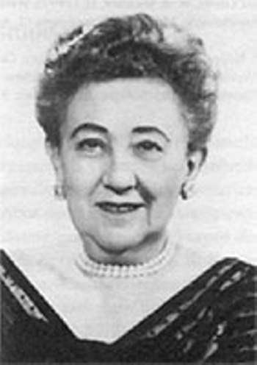
20 декабря 1893 – 3 февраля 1974гг.

Slide 3
Шарлотта Берта Бюлер родилась 20 декабря 1893 г. в Берлине.
Она была старшим ребенком и единственной дочерью Розы и Германа Малаховски.

Slide 4
Окончив частную школу, Шарлотта в 1913 г. поступила во Фрейбургский университет, где изучала медицину, философию и психологию.
Высшее образование она завершила в Берлинском университете (1914–1915).

Slide 5
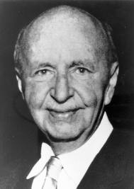
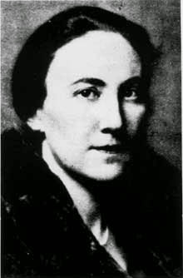
Шарлотта работала с О. Кюльпе в Мюнхене. Когда Кульпе умер, и его место занял его ближайший помощник Карл Бюлер. Между коллегами возникло взаимное влечение, и в апреле 1916 г. они поженились.

Slide 6
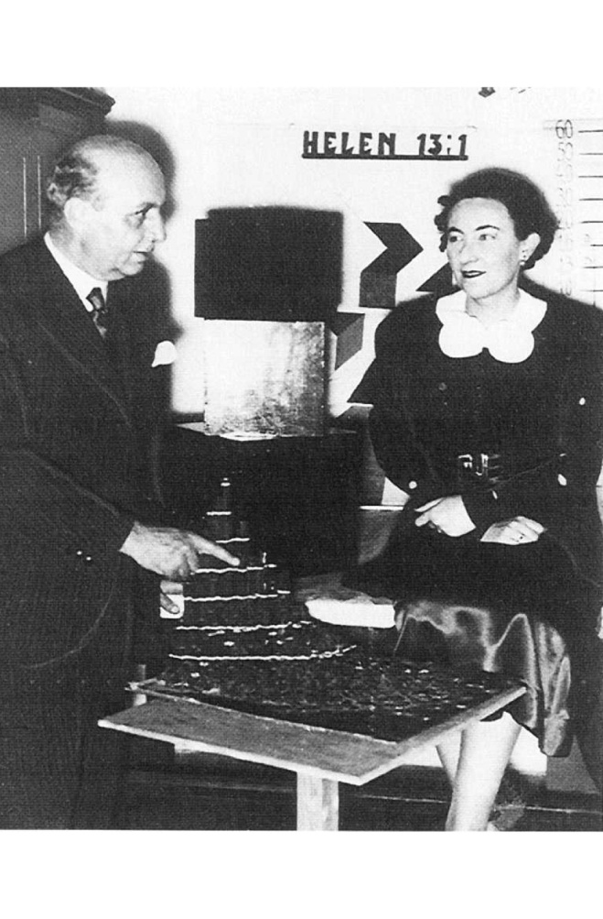
В последующие годы Карл и Шарлотта Бюлер работали рука об руку, в частности в Дрезденском технологическом институте, где Шарлотта стала первой женщиной, получившей звание приват-доцента.
В 1923 г. она получила Рокфеллеровскую стипендию и отправилась на стажировку в США.
.
.

Slide 7
В 1964 г. вместе с Карлом Роджерсом, Виктором Франклом и Абрахамом Маслоу она приняла участие в организации конференции, положившей начало новому научному направлению – гуманистической психологии. В 1965 г. она стала первым президентом Ассоциации гуманистической психологии.

Slide 8
Теория интенциональности
Центральное место в концепции личности и ее жизненного пути занимает идея интенциональности.
Интенциональность выступает в качестве функционального ядра личности, которое участвует во всех ее жизненных выборах.
Интенциональное ядро личности - «самость»: духовное образование, данное изначально и в основном неизменное, меняется лишь форма его проявления.

Slide 9
Интенциональное ядро личности «самость»:духовное образование, данное изначально и в основном неизменное, меняется лишь форма его проявления.
Главная движущая сила развития потребность личности в самоосуществлении (как итог жизненного пути и как процесс, который в зависимости от возрастного этапа получает разную трактовку).

Slide 10
Интенциональность – врожденная структура, которая не поддается и подвергается прижизненному формированию.
По словам Ш. Бюлер, условия среды и воспитания лишь меняют формы выражения интенциональности, не преобразуя ее сущности

Slide 11
В самоосуществлении выделяются два основных аспекта: процессуальный и результативный.
Бюлер выделяет для каждого возраста неповторимую форму самоосуществления личности.

Slide 12
Фаза | Возраст | Психологическое содержание | Форма самоосуществления
1 | От 16 до 20 | Нет семьи, профессии, жизненного пути | Спонтанность
2 | От 20 до 25-30 | Предварительное самоопределение, выбор супруга. | Зрелость/ самостоятельность
3 | От 30 до 45-50 | Зрелость: собственная семья, призвание, постановка конкретных жизненных целей и самореализация. | Творчество
4 | 50-65 | Стареющий человек переживает трудный возраст душевного кризиса. В конце периода нет ни самоопределения. | мудрость
5 | От 65 до смерти | Старый человек теряет социальные связи. Пассивное ожидание смерти, самозавершенность. | -

Slide 13
Особое значение Бюлер уделяла третьей фазе жизненного пути, она говорила, что у людей эта фаза происходит в разном возрасте. В это время человек специфицирует свое жизненное призвание. В этой связи третья фаза жизненного пути рассматривалась Ш. Бюлер как кульминация личностного самоопределения и самоосуществления.

Slide 14
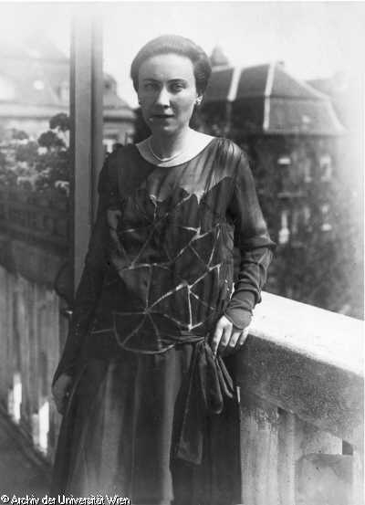
Как пишет Ш. Бюлер : ”Человек, не знающий своего предназначения, не станет тем, кем он может и должен стать”.
По ее мнению, смысл жизни и жизненные ценности консолидируют структуру личности, а их отсутствие является фактором дезинтеграции личности и разрушения ее психического здоровья.

Slide 15
Основной заслугой Ш. Бюлер является постановка вопроса об общих закономерностях развития человека на протяжении жизненного пути.
Несомненным ее достижением явилась попытка вычленения элементарной структурно-функциональной единицы жизненного пути личности.

Slide 16
Научный и практический вклад в психологию.
В истории науки принято говорить о созданной ею венской школе возрастной психологии, объединившей многих исследователей.
Шарлотта Бюлер разрабатывала проблемы возрастной периодизации и развития детей в различные периоды становления социального поведения. Ей принадлежит первая попытка создать периодизацию переходного возраста.

Slide 17
Ш. Бюлер совместно с X. Гетцер разработала оригинальные тесты для дошкольников, по сей день используемые в психодиагностической практике. Показателем уровня развития являлся «коэффициент развития», введенный ею вместо широко известного «коэффициента интеллекта».

Slide 18
Важнейшие работы Ш. Бюлер – «Жизненный путь человека» (1968, в соавторстве с Фредом Массариком) и «Введение в гуманистическую психологию» (1972, в соавторстве с Мелани Ален).

Slide 19
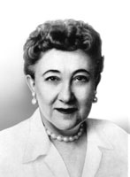
Умерла Шарлотта Бюлер 3февраля 1974 года
.

Slide 20
Спасибо за внимание!

